Slide 1
Если мальчик любит труд,
Тычет в книжку пальчик,
Про такого пишут тут:
Он хороший мальчик.
В.Маяковский

Slide 2
ВЫБЕРИ ОДНУ ПОСЛОВИЦУ О ТРУДЕ:
1.Не стыдно не знать, стыдно не учиться.
2.Без наук как без рук.
3.Землю красит солнце, а человека труд.
4.Без терпенья нет ученья.

Slide 3

Проверка домашнего задания:

Slide 4
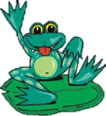
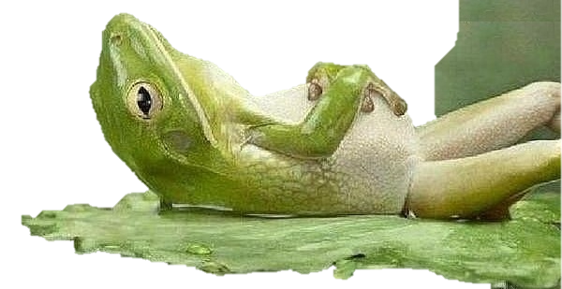
Храбрая
Унылая
Весёлая
Лентяйка
Сильная
Соня

Slide 5
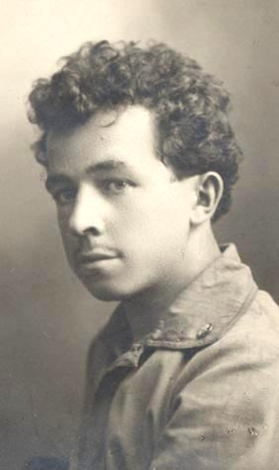
Евгений Андреевич Пермяк
(1902 - 1982)
«Волшебные
краски»

Slide 6





Выставка книг:

Slide 7
СЛОВАРНАЯ РАБОТА:
1.Читаем по слогам, затем целыми словами:
Э-ЛЕК-ТРИ-ЧЕС-КИ-Е ____ЭЛЕКТРИЧЕСКИЕ
ПРОВО-ЛОЧ-НЫ-МИ___ПРОВОЛОЧНЫМИ;
О-БЫК-НО-ВЕН-НЫМ___ОБЫКНОВЕННЫМ.

Slide 8
2.Читаем целыми словами:
РИСОВАТЬ - НАРИСОВАТЬ – НАРИСОВАННОЕ
ПОЛЬЗА - ВОСПОЛЬЗОВАЛСЯ;
3.Читай внимательно:
БЕЗУСПЕШНЫЙ - БЕЗУТЕШНЫЙ

Slide 9
ВЫБЕРИ ЖАНР ПРОИЗВЕДЕНИЯ
РАССКАЗ
СКАЗКА
БАСНЯ

Slide 10

АРХИТЕКТОР

Slide 11
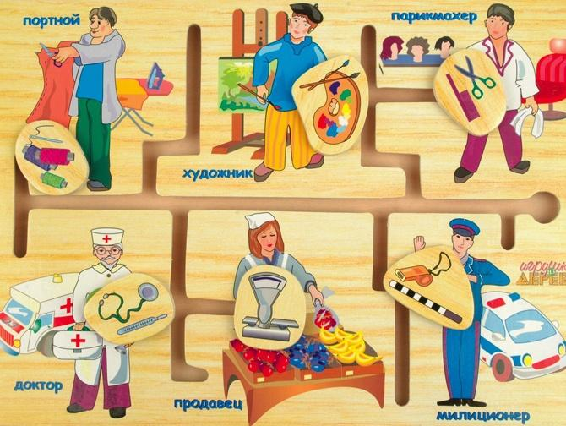
«ВСЕ РАБОТЫ ХОРОШИ, ВЫБИРАЙ НА ВКУС»
В. МАЯКОВСКИЙ

Slide 12
«Есть такая профессия – ученик»

Slide 13
  Молодцы!

